Slide 1
08 · 车漾 / 熊峰 · 阿里云容器服务 / 小红书
洞察：Cost/Token 是推理平台经营与技术的共同北极星，Serving Stack 需全链路可归因。
一句话判断：小红书 Agent Sandbox / ACK——以 Cost per Token 为 Day1 北极星，通过 ACK AI Serving Stack（推理网关、InferenceKit、Mooncake/ModelScale 权重分发、分布式 KV）与小红书侧静态 PD→RBG 多角色编排、动态 PD 弹性及 Agent Sandbox/Rollout 管线，把冷启动、吞吐、发布与 RL 轨迹成本压到生产可接受区间。
01 Cost per Token
02 全链路降 Token 成本
03 RDMA 原生权重分层搬运
推理经营看板应以 Cost/Token（或 Token 毛利）替代单纯卡时售卖
• 公式：Cost per Million Tokens = GPU 小时成本 / (吞吐 tokens/s × GPU 利用率)
• 分子降本：GPU 选型、潮汐混部、Spot。
• 分母提效：PD 分离、EP/DP 并行、KVCache Offload/复用
对标打造「推理网关 + 引擎注入层 + 权重/KV 分发 + PD 编排」完整 Serving Stack，而不是只封装开源引擎
• 栈结构：ACK 推理网关 → 模型层 → InferenceKit（Webhook/Python Wrapper/进程内插件三级注入：启动加速、NUMA、投机解码）→ RBG/LWS 负载管理（vLLM/SGLang/TRT-LLM/lm-deploy，TP/PP/EP，PD 分离 + 外置分布式 KV）→ ModelScale 权重缓存（Mooncake RDMA P2P）→ 灵骏/ECS/EGS + eRDMA/CPFS
• 实测相对开源基线显著提升冷启与场景吞吐。
专属云若无 RDMA/GDR 与分布式权重缓存，大模型弹性扩容会卡在分钟级加载
• 痛点：TCP/无 GDR/无 P2P/存储带宽不随弹性扩展，导致百 GB–TB 级权重加载拖垮冷启与弹性 SLA。
• 方案：冷（OSS）→ 温（Mooncake DRAM/SSD）→ 热（FlashGPU HBM）
关键指标对比与提升
RAG 1.44x；长文写作
P2P 相对 OSS
全链路降 Token 成本
Agentic Coding 吞吐
小红书静态 PD
目标
全链路降 Token 成本
Modelet 五链路实测
模型加载：120s
全链路降 Token 成本
升级耗时：数十分钟
RDMA 原生权重分层搬运
1.80x
约 9–13.5x
20s（约 6x）
2.69x
数分钟
权重加载进入秒级时代
启示要点：Cost/Token 是推理平台经营与技术的共同北极星，Serving Stack 需全链路可归因；权重分层（OSS→Mooncake→FlashGPU）与 PD/RBG 编排是互联网大模型生产的两块硬骨头；静态组级发布是过渡态，Role 级策略协同 + KV 感知路由 + RL 快照管线才是 Agent 时代基础设施形态。
来源：https://yunqi.aliyun.com/2026/session?agendaId=201 · Talk 08 车漾 / 熊峰

Slide 2
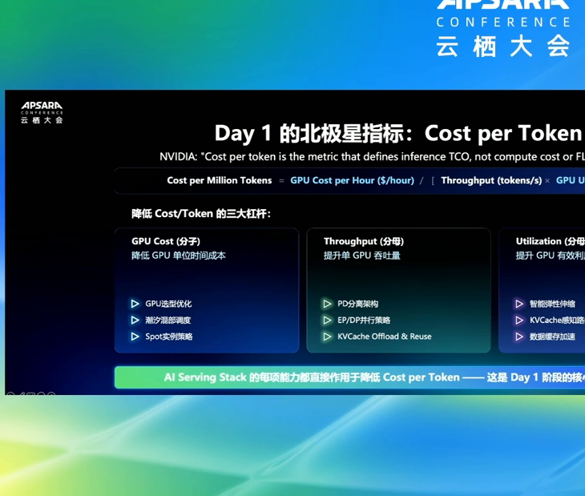
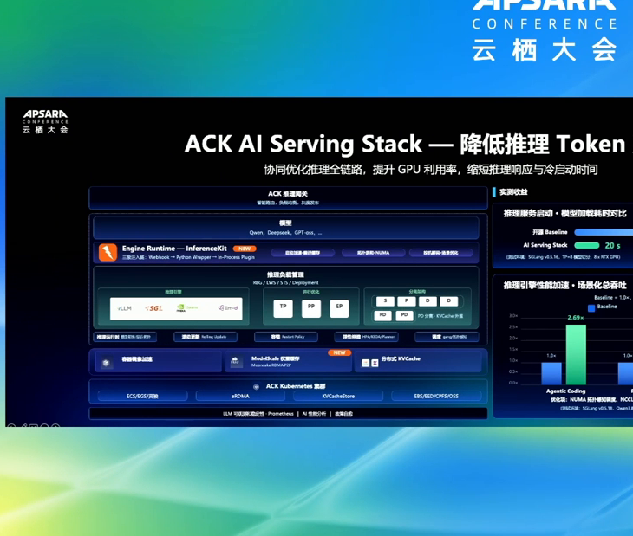
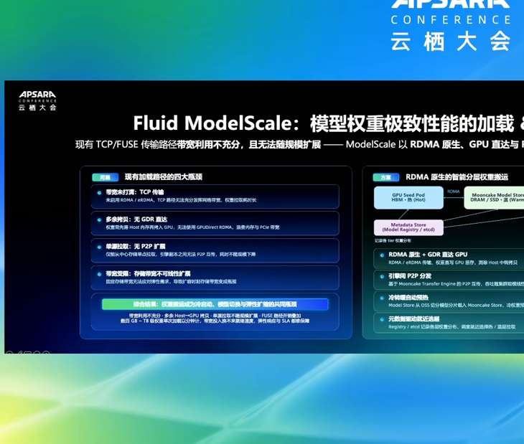
08 · 车漾 / 熊峰 · 阿里云容器服务 / 小红书
数据佐证｜官方回放截图
北极星：Cost per Million Tokens · 三杠杆：GPU 成本 / 吞吐 / 利用率
模型加载：120s → 20s（约 6x） · Agentic Coding 吞吐 2.69x
目标：权重加载进入秒级时代 · 路径：OSS / Mooncake / FlashGPU / P2P
Day1 北极星：Cost per Token
ACK AI Serving Stack：全链路降 Token 成本
Fluid ModelScale：RDMA 原生权重分层搬运
截图裁自云栖大会官方回放幻灯主体，作指标与结论佐证。

